Slide 1
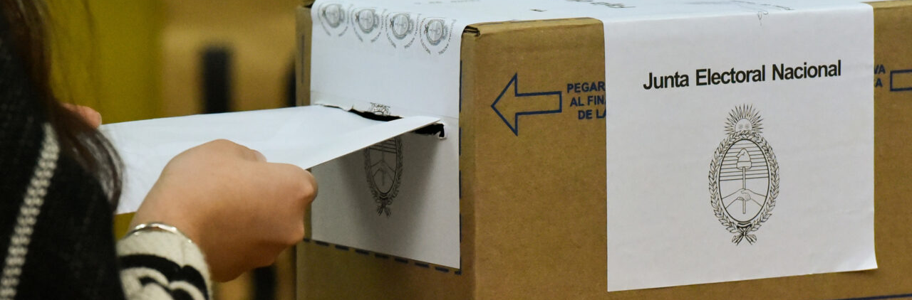
¿Se puede inferir el voto?

Slide 2
Objetivos del Trabajo:
Describir la distribución de los votos entre las distintas listas participantes en función de las distintas localidades que componen el partido de Ezeiza.
En función de lo analizado en el ítem anterior nos proponemos comprobar si existe correlación entre las condiciones socio demográficas y el voto.

Slide 3
Antecedentes:
Aún no conocemos trabajos similares, pero nos inspiramos en una app que tiene Properati que infiere el valor de una propiedad según distintas características de viviendas aledañas y que además lo relaciona con los votos recibidos por agrupación según el valor del suelo que vimos en Políticas Públicas y Machine Learning de la Diplo

Slide 4
Introducción
La idea de hacer este trabajo surgió a partir de un material visto durante una clase de la materia Machine Learning en la cual vimos como la empresa Properati con la ayuda de inteligencia artificial predecía la tendencia del electorado de la ciudad de Buenos Aires en función del valor de mercado de las propiedades donde dichas personas vivían.
Es así como nosotras nos propusimos utilizar las herramientas que obtuvimos de la diplomatura para analizar los resultados electorales por escuela incluso mesa (circunscriptos al Partido de Ezeiza) y vincularlos con otras características sociodemográficas de la población obtenidas a través de distintos conjuntos públicos de datos.

Slide 5
¿Por qué Ezeiza?:
Es un municipio joven, fue creado en el año 1994 a partir de la división de Esteban Echeverría.
Es uno de los municipios con mayor crecimiento demográfico de los últimos años.
Es parte de la tercera sección electoral, una de las más importantes en términos electorales debido al caudal de votos que representa.
Presenta una economía sólida, ya que independientemente de la coparticipación provincial cuenta con ingresos provenientes de las industrias asentadas en sus parques industriales de Tristán Suárez, Spegazzini, y con el aeropuerto internacional Ministro Pistarini.
Y el último de los motivos y no menor es que desde su fundación es gobernado por el intendente Alejandro Granados,

Slide 6
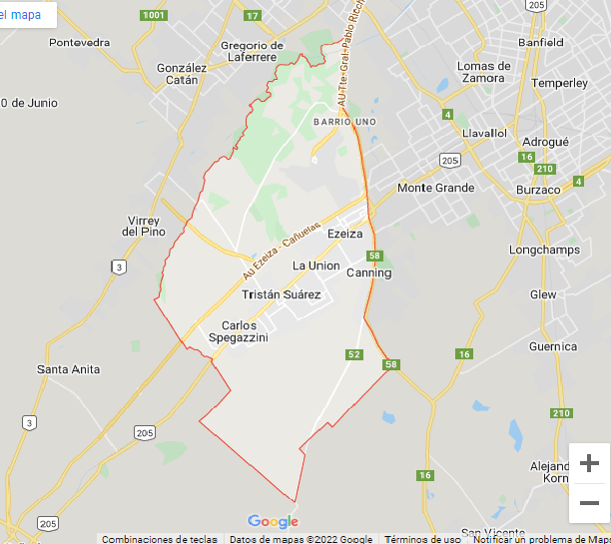
El Partido de Ezeiza se divide en las siguientes localidades:
Ezeiza
Aeropuerto Internacional de Ezeiza.
Canning.
La Unión.
Tristán Suárez.
Carlos Spegazzini
Su población estimada según el Indec es de 224228 habitantes.

Slide 7
Detalle de las Paso

Slide 8
Detalle de la General

Slide 9
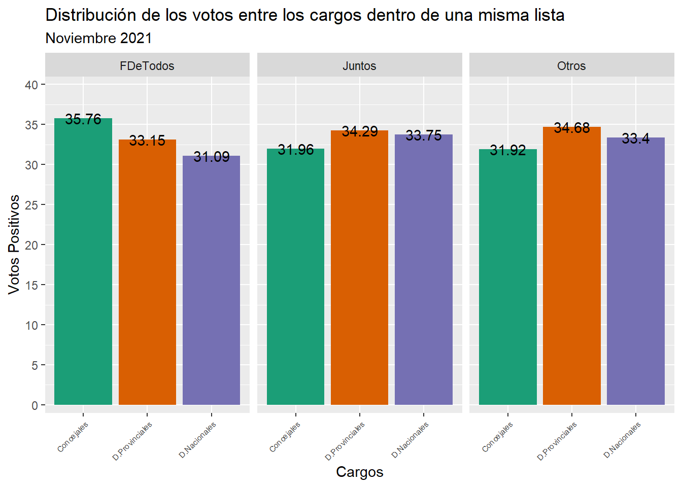
¿Hay corte de boleta?

Slide 10
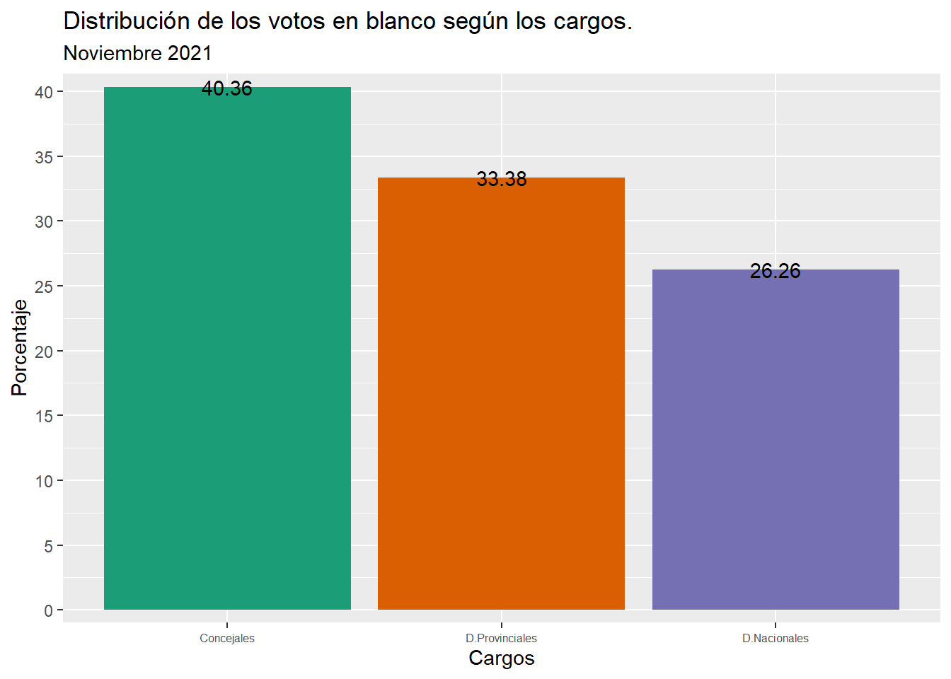
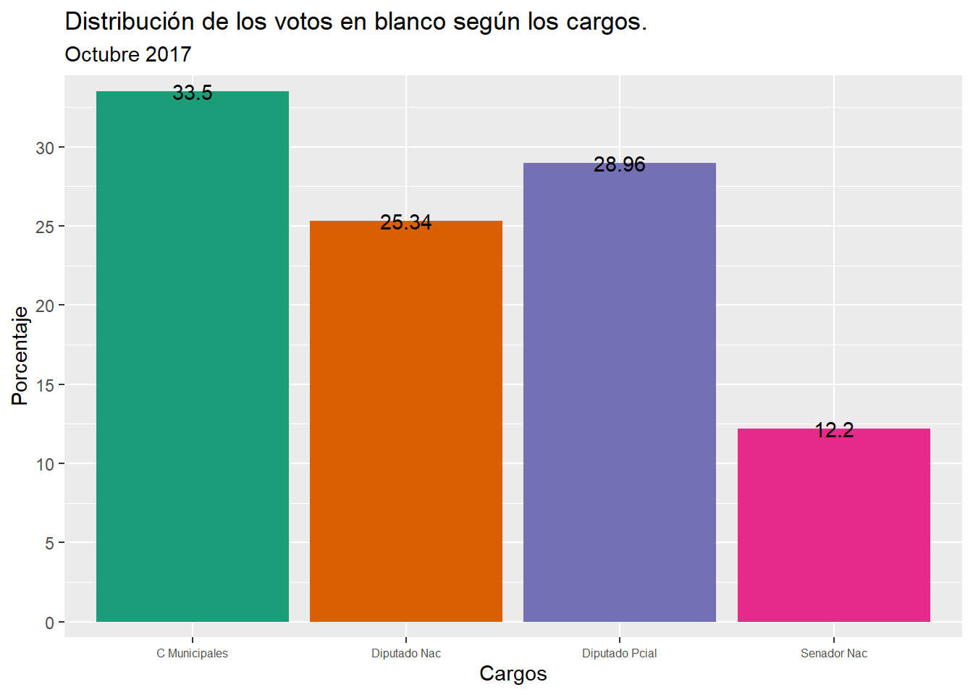
Votos en Blanco
Comparativa de la distribución del voto en blanco entre los distintos cargos legislativos, entre las elecciones de medio tiempo 2021 y 2017

Slide 11
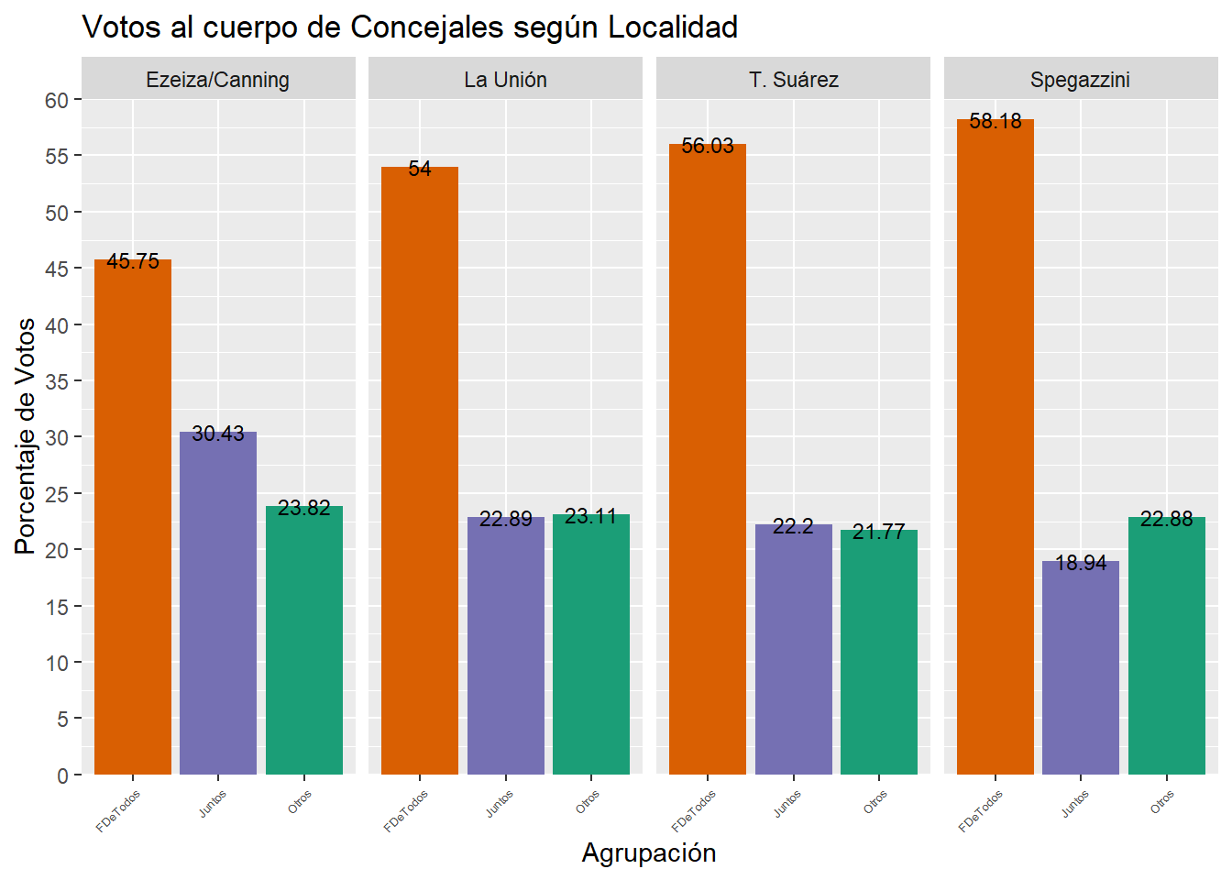
¿Tiene la elección municipal un comportamiento distinto?
¿Tiene la elección municipal un comportamiento distitno?

Slide 12
Algunos indicadores Sociales.
ICSE
El “Índice de contexto social en educación” (ICSE), que se presenta como la utilización de la información censal para la clasificación de pequeños territorios en base a una aproximación multidimensional a las condiciones de vida como marco para la política educativa. Este indicador se presentó por primera vez en 2016 y está construido a partir de los datos del Censo 2010.
Barrios Populares.
Esta clasificación de los barrios realizada por la Secretaria de integración social urbana del Ministerio de Desarrollo Social de la Nación desde el año 2017, se encuentra actualizada al 31 de enero del 2022, y clasifica a los barrios como vulnerables o no, basándose en el acceso de los mismos a los servicios públicos básicos, red de electricidad, agua corriente, cloacas y gas natural.

Slide 13
